Slide 1
Nói và nghe:
THẢO LUẬN VỀ MỘT VẤN ĐỀ
ĐÁNG QUAN TÂM TRONG ĐỜI SỐNG

Slide 2
Bước 1: Chuẩn bị
Bước 2: Thảo luận
Thành lập nhóm
Xác định đề tài
Thống nhất đề tài, mục tiêu, thời gian thảo luận
Chuẩn bị nội dung thảo luận.
Thảo luận trong nhóm nhỏ
Thảo luận giữa các nhóm trong lớp
Bước 3:
Rút kinh nghiệm
Suy ngẫm
Rút kinh nghiệm

Slide 3
Luyện tập và
vận dụng
2

Slide 4
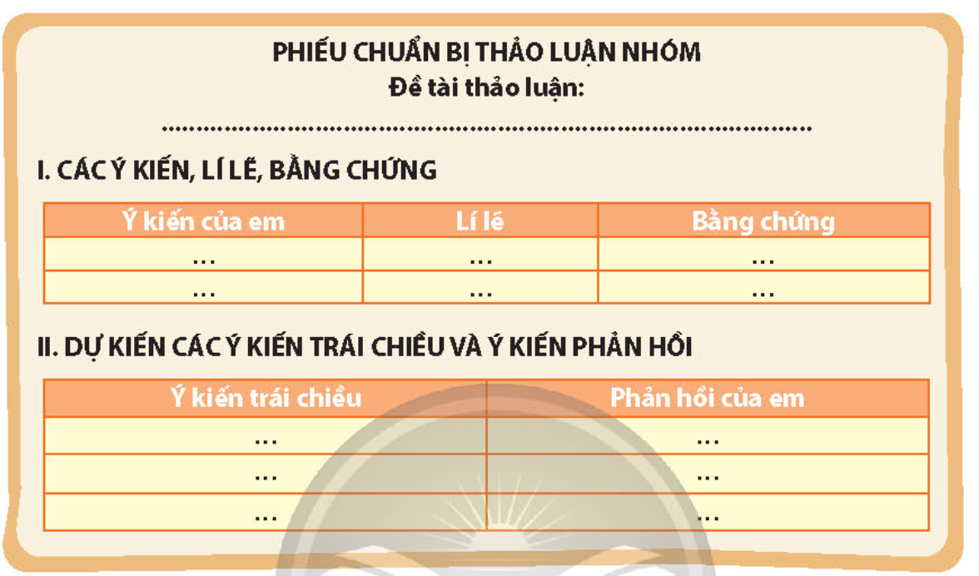
Bước 1: Chuẩn bị
Mỗi HS liệt kê hai đề tài mà
em quan tâm và chia sẻ trong nhóm.
Nhóm thống nhất chọn một đề tài
PHIẾU HỌC TẬP CÁ NHÂN: CHUẨN BỊ THẢO LUẬN NHÓM
1. Đề tài thảo luận: ………………….......................................................................................... 2. Mục tiêu thảo luận: ………………….......................................................................................... 3. Thời gian thảo luận: …………………..........................................................................................

Slide 5
Bước 2: Thảo luận
Thảo luận trong nhóm nhỏ
Nhóm trưởng điều hành nhóm thảo luận
Thư kí ghi chép dựa trên mẫu phiếu học tập số 3.
PHIẾU HỌC TẬP 3: THỐNG NHẤT NỘI DUNG TRÌNH BÀY
Ý kiến trình bày | Ý kiến phản hồi
Bạn: ………………………………….. | Bạn: ……………………………………..
Bạn: ………………………………….. | Bạn: ……………………………………..
Bạn: ………………………………….. | Bạn: ……………………………………..

Slide 6
Bước 2: Thảo luận
Thảo luận giữa các nhóm
Mỗi nhóm cử người đại diện trình bày.
Một bạn sắm vai điều hành buổi tọa đàm.
Dựa vào bảng kiểm để nhận xét, đánh giá.
Buổi tọa đàm:
NHỮNG VẤN ĐỀ ĐÁNG QUAN TÂM TRONG ĐỜI SỐNG
Chủ đề: ………………………… | Chủ đề: ……………………………
Nhóm:……………………… Nhóm:…………………… | Nhóm:…………………… Nhóm:………………………

Slide 7
Bước 3:
Rút kinh nghiệm
PHIẾU HỌC TẬP SỐ 4: SUY NGẪM VÀ RÚT KINH NGHIỆM
(1): Ghi lại những điều em thấy nhóm mình đã làm tốt và chưa tốt. …………………..................................................................................... (2): Qua buổi thảo luận, em đã rút ra những bài học nào cho bản thân về cách trình bày ý kiến, cách thảo luận, cách tranh luận ? ………………….....................................................................................

